Slide 1

Licenciatura em Engenharia Informática
Base de Dados
DEILÃO
2020/2021 – 2º Semestre
André Cristóvão F. da Silva 2018277921 andresilva@student.dei.uc.pt
Gabriel Mendes Fernandes 2018288117 gabrielf@student.dei.uc.pt
João Alexandre Santos Cruz 2018288464 jacruz@student.dei.uc.pt

Slide 2
Description of the project
Para este projeto foi-nos pedido que desenvolvêssemos uma base de dados para gerir leilões, mensagens, licitações e artigos.
Nesse desenvolvimento, temos de levar em consideração os conflitos de concorrência, usando transações (o que consideramos transações) e usar selects, creates, updates, inserts e deletes.

Slide 3
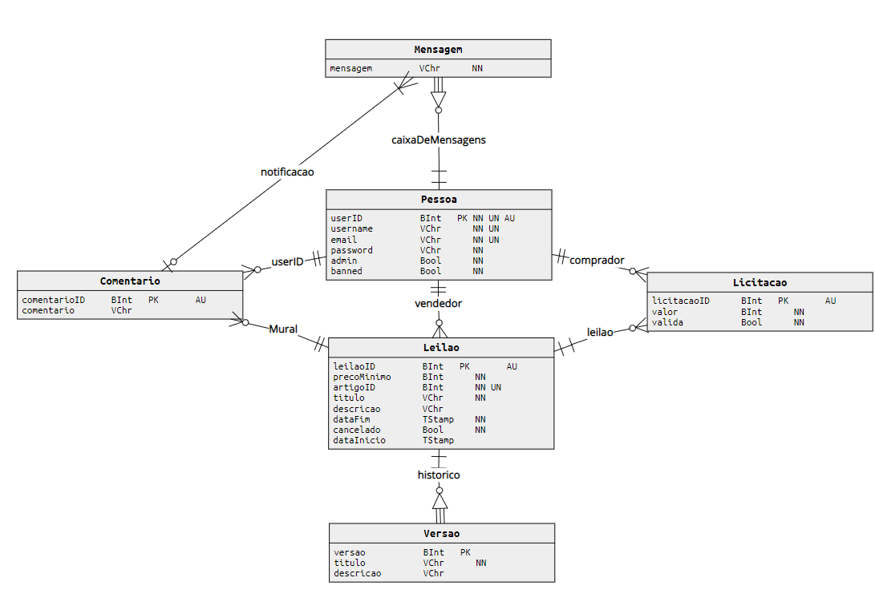
ER Diagram

Slide 4
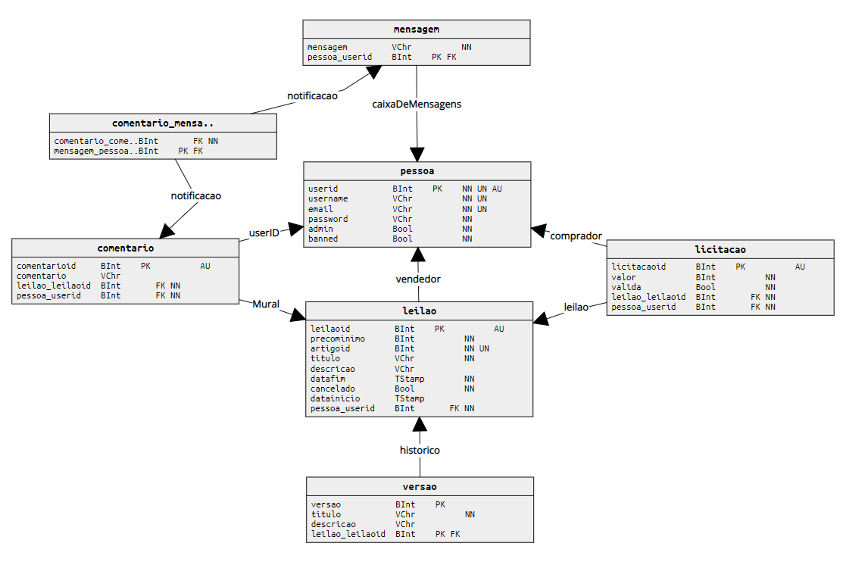
Relational Data Model

Slide 5
Main database operations, transaction and potential concurrency conflicts
Consultar detalhes do leilão:
É preciso ir à tabela Leilão obter os dados do leilão escolhido, e ir à tabela Licitacão ver todas as licitações com o id do leilão. Para além disto é preciso ir à tabela Versão para obter todas as versões pelas quais o leilão passou. Caso o leilão já tenha acabado então vai-se obter na tabela Licitacão a ultima licitação para obter o vencedor;
Podem acontecer conflitos de concorrência ao tentar obter-se detalhes enquanto outro utilizador altera os dados do leilão.
Entrega imediata de notificações a utilizadores:
A cada post num moral de um leilão, vai ser verificado na tabela Comentário que outros users possam ter efetuado um post nesse leilão e deste modo criado um novo registo na tabela Mensagem para cada um desses users;
Podem acontecer conflitos de concorrência ao tentar enviar uma mensagem para um utilizador que tenha sido banido.
Listar todos os leilões em que o utilizador tenha atividade:
Vai ser preciso verificar a tabela Licitacão e obter todos os leilões em que o user tenha participado assim como a tabela Leilão para verificar todos os que tenha criado.

Slide 6
Main database operations, transaction and potential concurrency conflicts
Editar propriedades de um leilão:
Ao editar as propriedades vai ser criado um novo registo na tabela Versão com o id do leilão alterado e as antigas propriedades de maneira a ser possível consultar;
Pode causar conflitos pois pode estar a alterar enquanto outro user está a ler os dados.
Administrador pode banir permanentemente um utilizador:
É preciso ir à lista de Licitacão e por todas as licitações desse utilizador como inválidas e cancelar todos os seus leilões e mandar uma mensagem para todos os utilizadores desses leilões;
Pode causar conflitos caso o user a ser banido esteja a meio de uma licitação enquanto o ban é efetuado pois esta licitação não irá ficar inválida.
Um administrador pode obter estatísticas de atividade na aplicação:
Para obter as estatísticas é preciso verificar tanto a tabela Leilão como a tabela Licitacão para obter os top users em cada, e verificar quais os que venceram mais leilões;
Não irá causar conflitos pois será feito em modo Repetable Read uma vez que funciona como um relatório da aplicação.

Slide 7
Core technologies
Base de dados: PostgreSQL
Linguagem: Python
Library: Psycopg2 e FLASK
Testar API: Postman

Slide 8
Development plan
Fase Inicial - 24/04 | Fase Intermédia - 08/05 | Fase Final – 22/05
Registar utilizadores [1] | Listar leilões existentes [1] | Admin ban utilizador [1]
Autenticar utilizadores [1] | Pesquisar leilões existentes [2] | Admin obtém estatísticas do leilão [2]
Criar novo leilão[2] | Consultar detalhes de um leilão [3] | Admin cancela leilão [2]
Efetuar licitação em leilão[3] | Listar leilões que o usuário tenha atividade [1] | Término do leilão [3]
 | Editar leilão [2]
 | Escrever mensagem no mural do leilão [3]
 | Entregar imediatamente mensagens ao user [1]
 | Notificação quando há licitação maior [2]
 | Consultar caixa de mensagens do user [3]
[1] - João
[2]- Gabriel
[3]- André

